Slide 1
中醫癌症調理
蘇子謙醫生
香港大學臨床腫瘤學系
9th May 2015

Slide 2


Slide 3
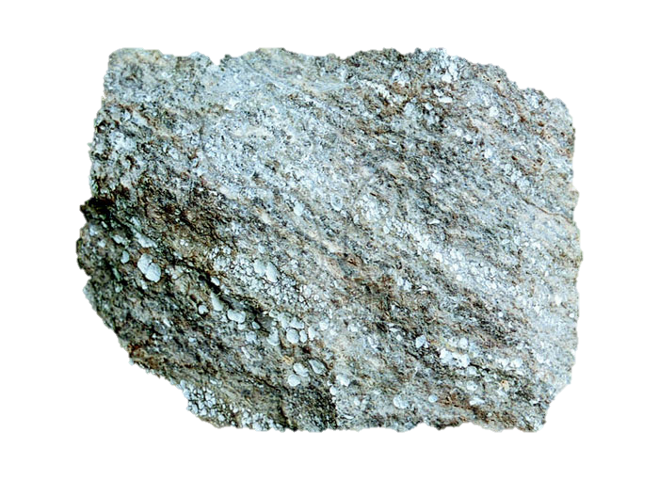
癌=岩

Slide 4
漢代 許慎<<說文解字>>:
瘤，腫也

Slide 5
中醫學:腫瘤形成
總体:正虛邪實
虛勞,休息不定時
飲食不節，厚味
血脈阻塞
外邪
情志

Slide 6
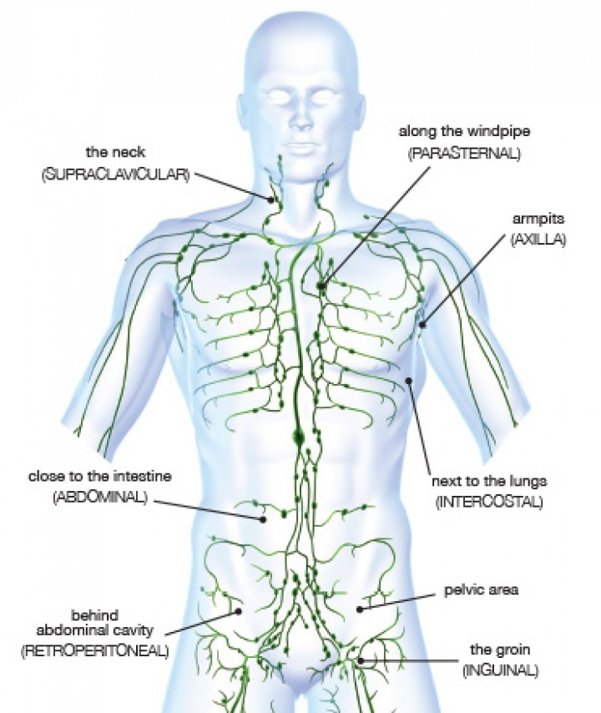
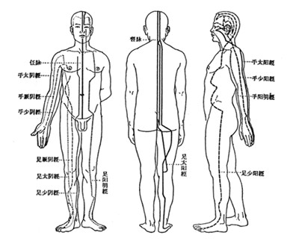

Slide 7
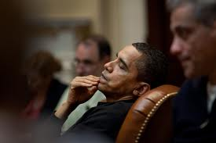
作息有時

Slide 8
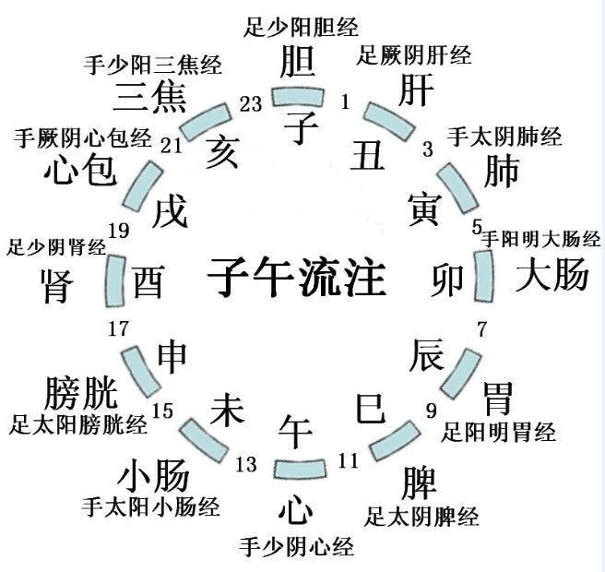
作息有時

Slide 9
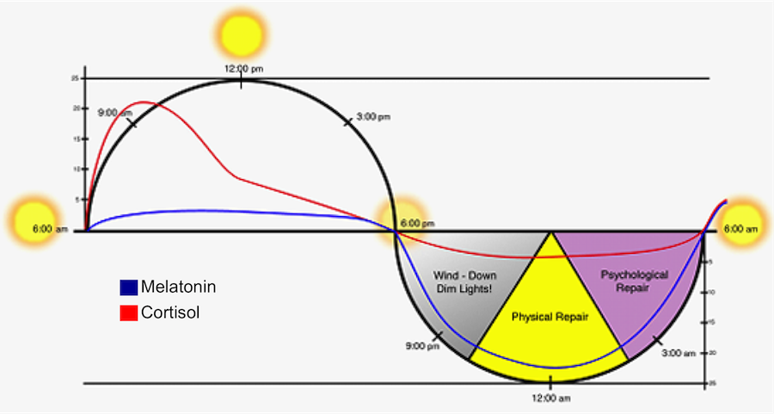
作息有時

Slide 10
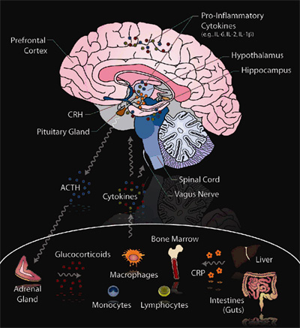
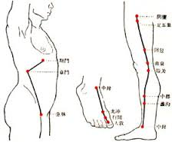
調理情志
身心性治療原則
重視身體治療與心理治療的協調性和統一性，全面提高機體抗癌的生理免疫與心理免疫功能，消除恐癌情緒，改孌癌性性格。

Slide 11
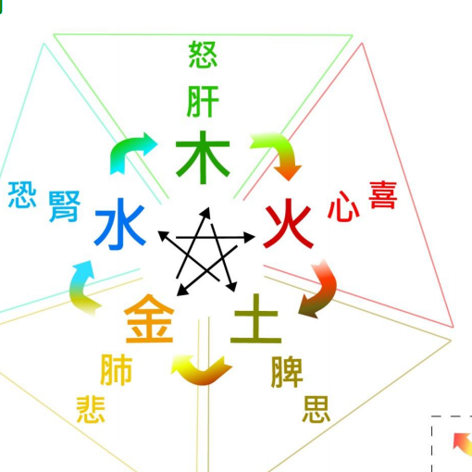
調理情志

Slide 12
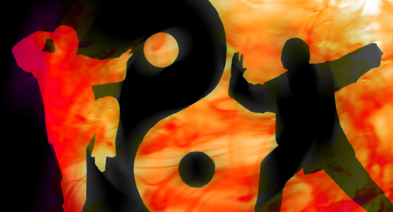
食療
飲食調理是一種藝術

Slide 13
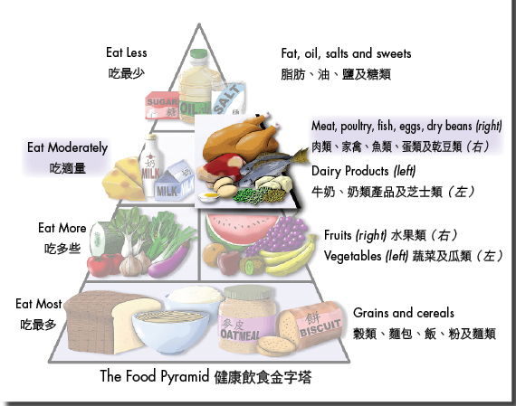

Slide 14
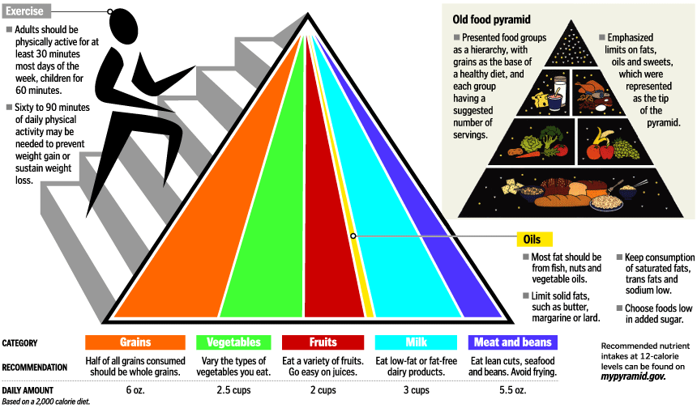

Slide 15

你琴晚今朝食左乜?
一齊分析下!

Slide 16
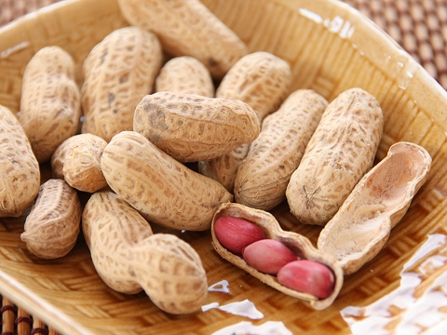
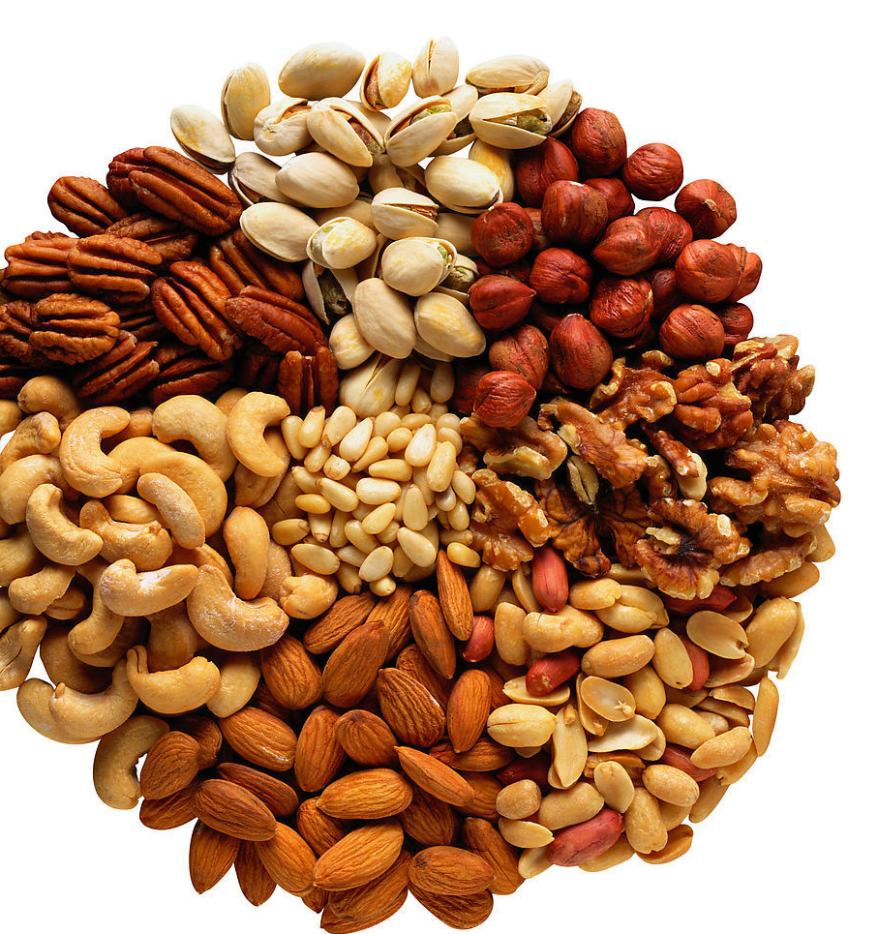

熱氣食物

Slide 17
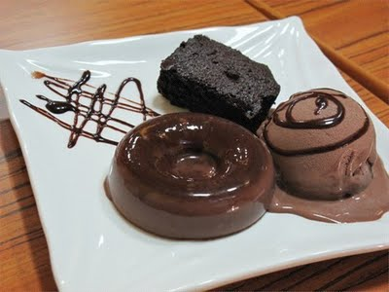

熱氣食物

Slide 18
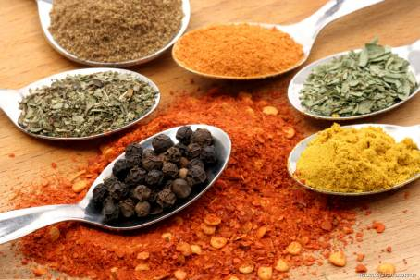
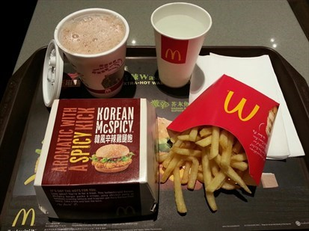
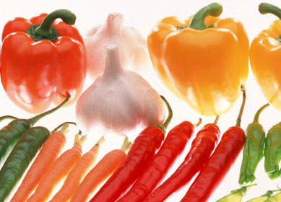
熱氣食物

Slide 19
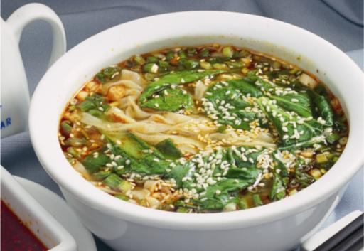
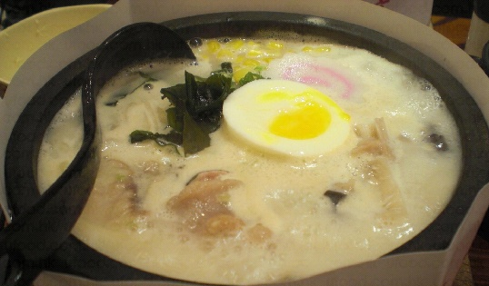
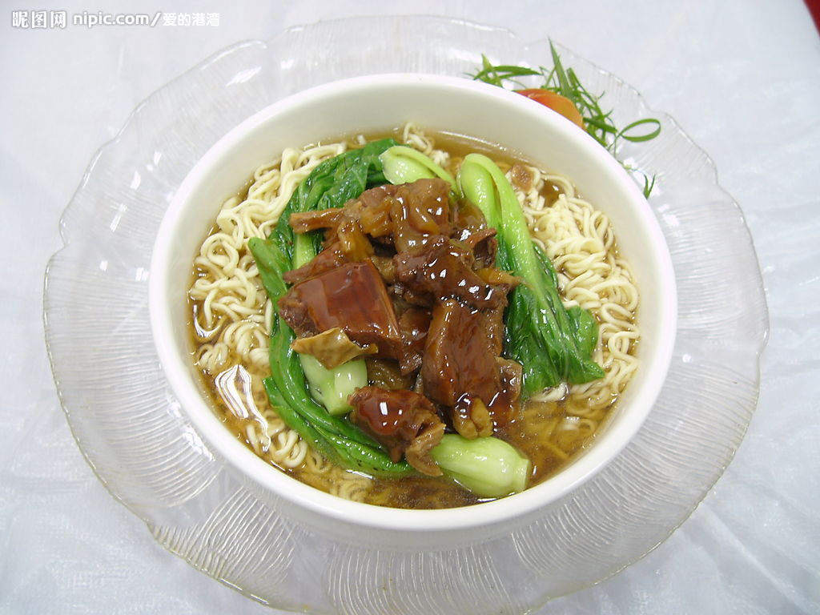
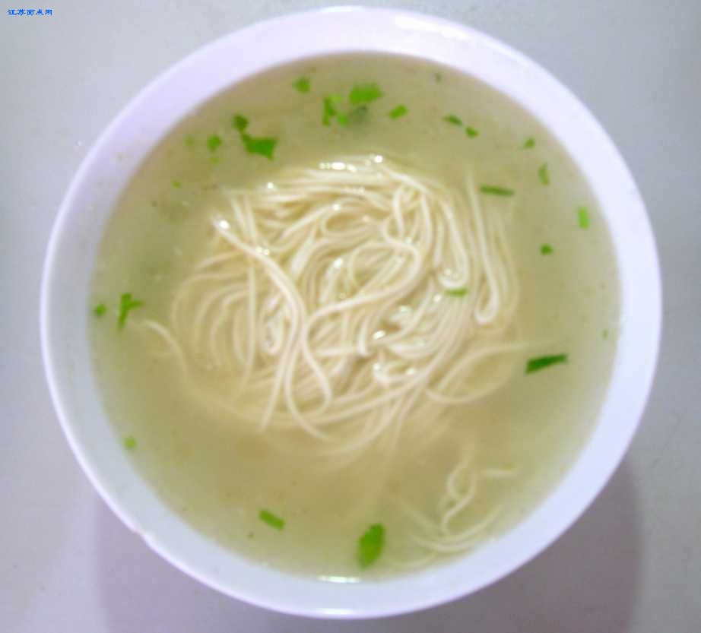
湯麵

Slide 20

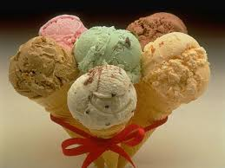
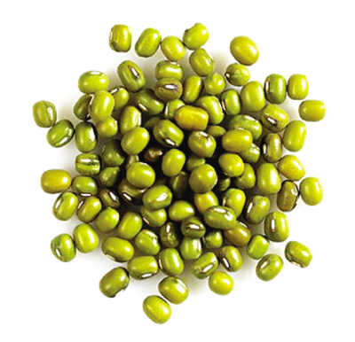
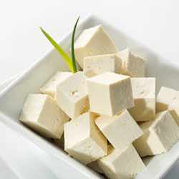
寒涼食物

Slide 21
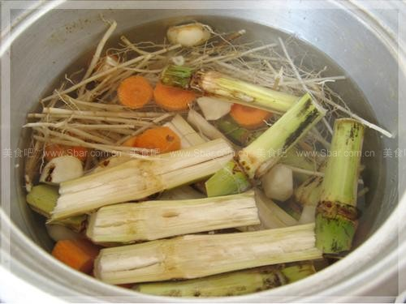
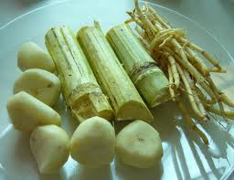
消暑

Slide 22

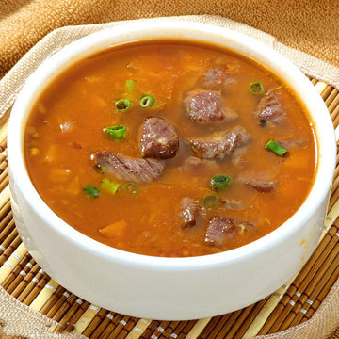
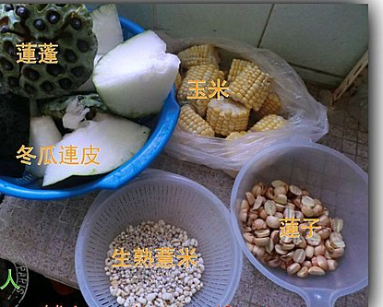
湯水?

Slide 23

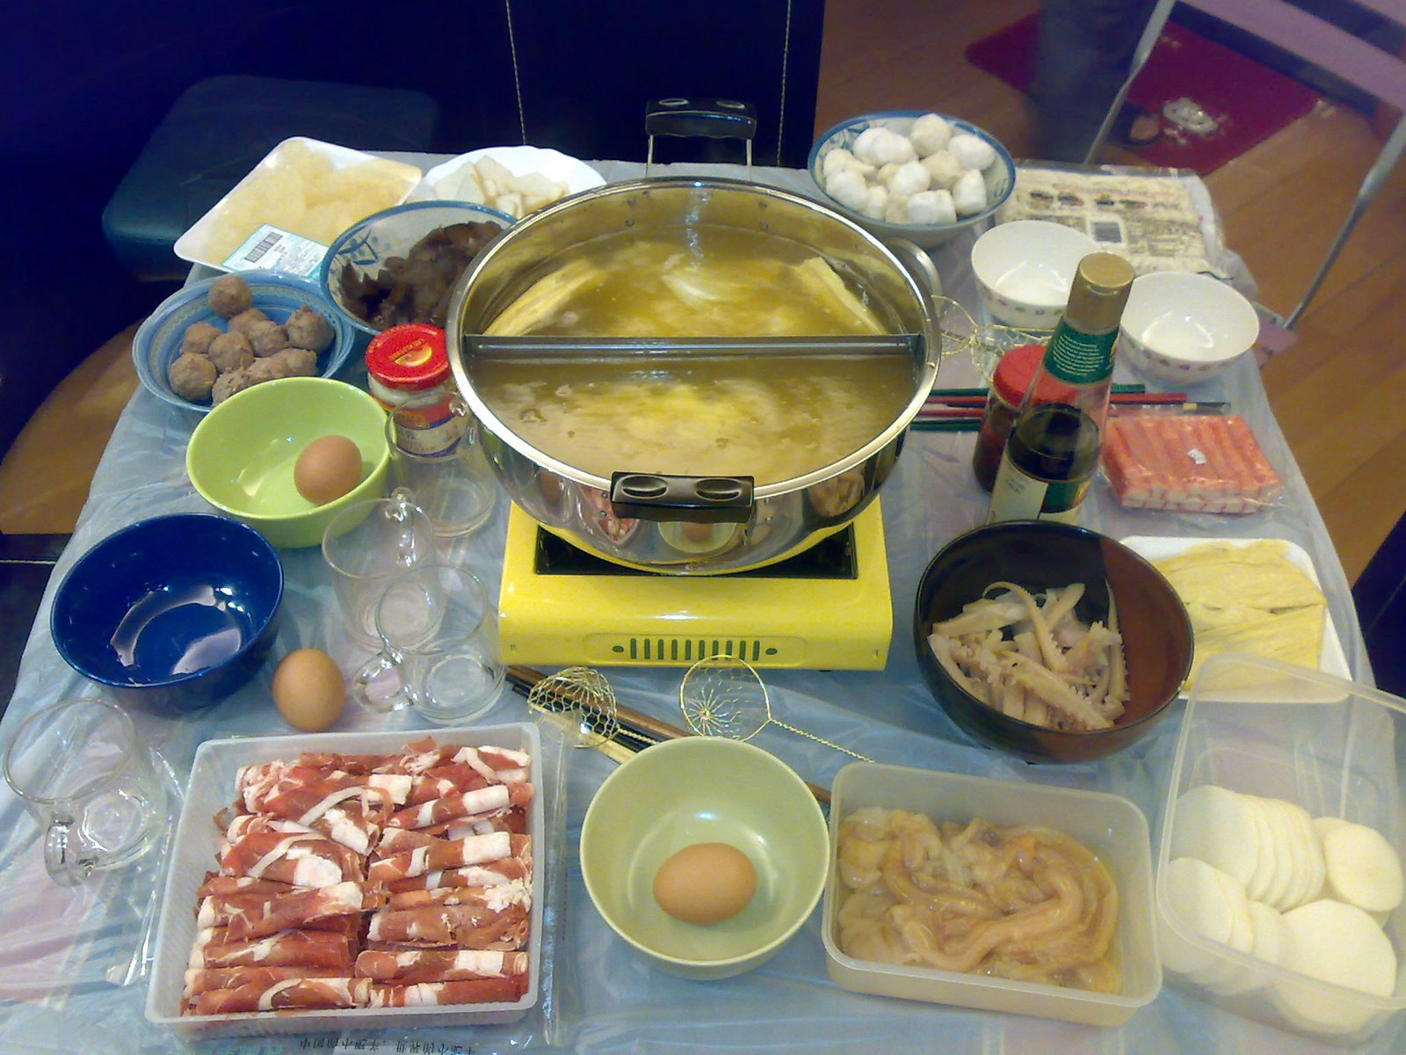
打邊爐

Slide 24
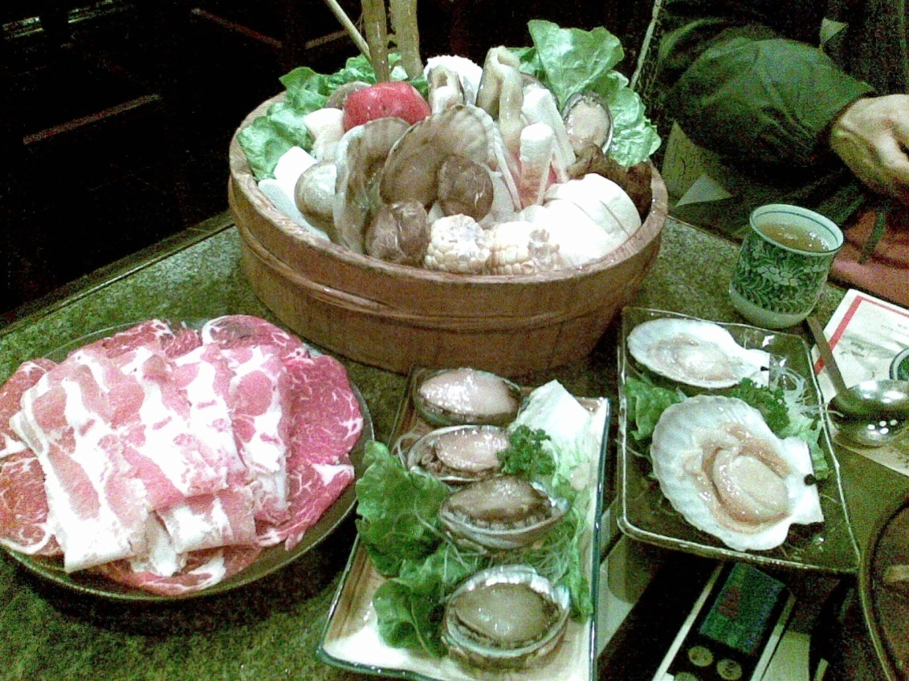
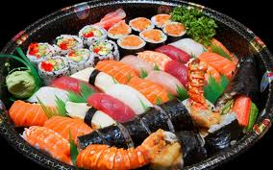
日韓

Slide 25

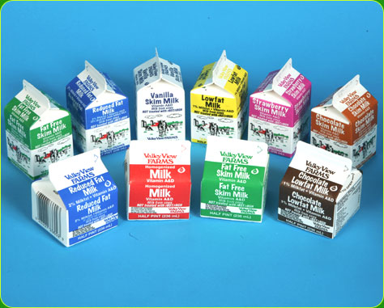
Milk
Get your calcium rich foods?

Slide 26
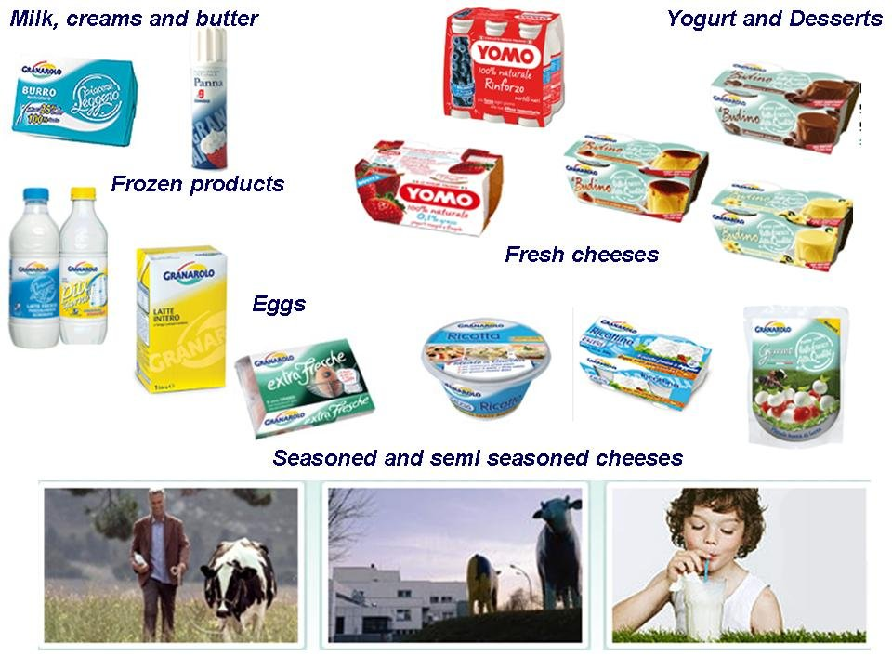

Slide 27

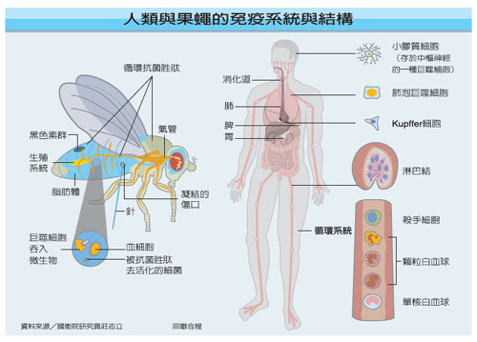
腸道免疫

Slide 28
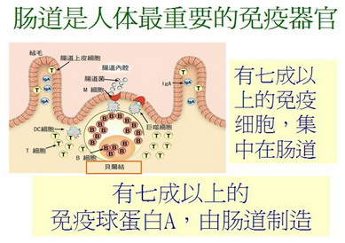
腸道免疫

Slide 29
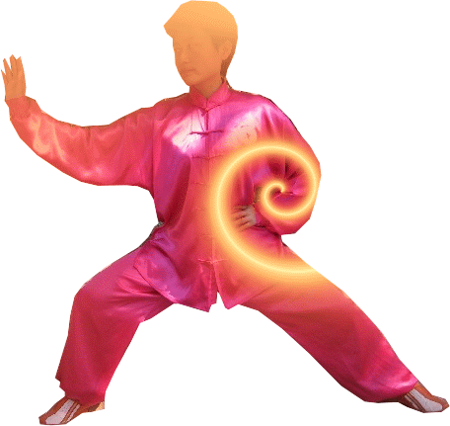
運動:減少血脈阻塞

Slide 30
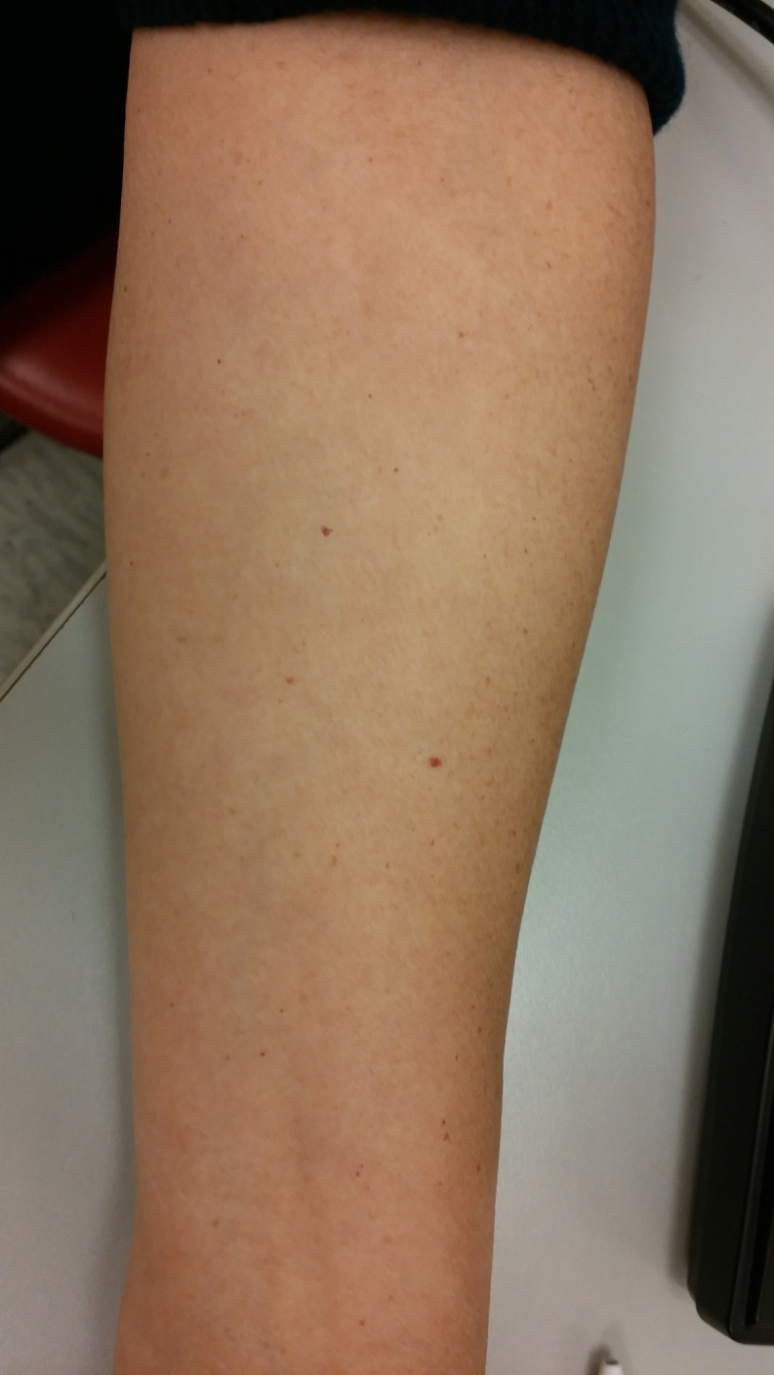
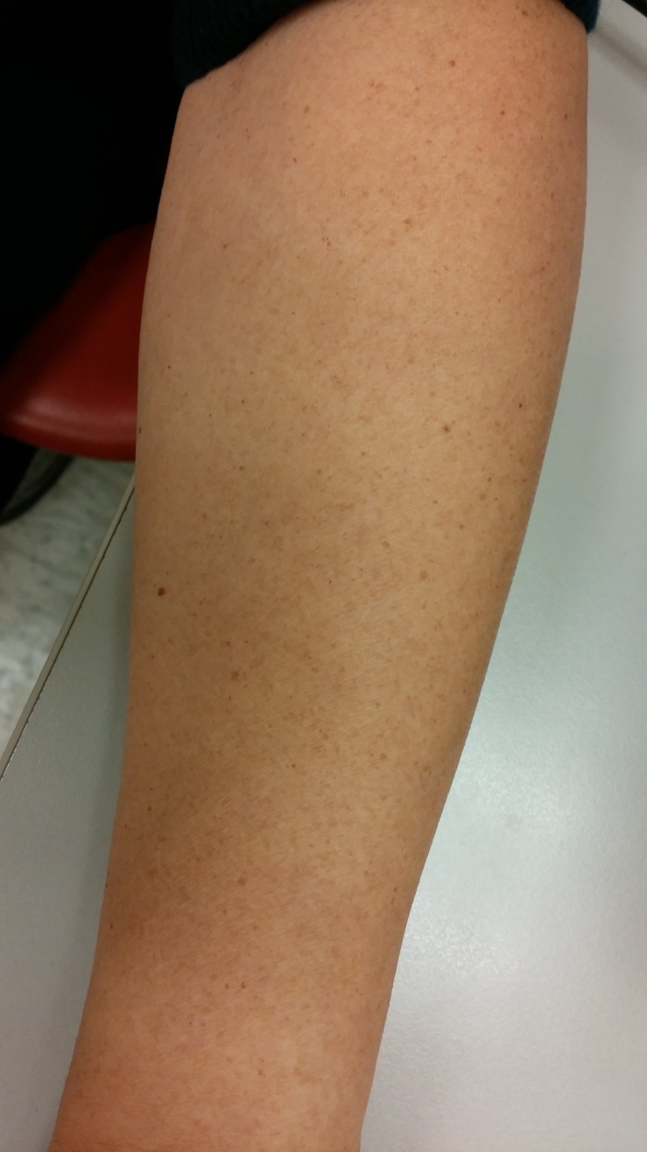

Slide 31
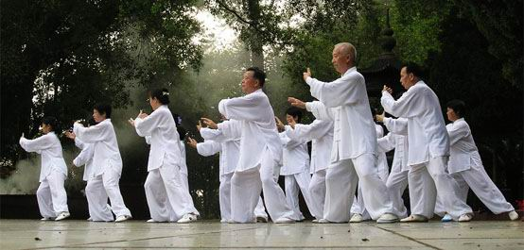
運動:減少血脈阻塞

Slide 32
總結
作息有時
調理情志
飲食調理
運動

Slide 33
Thank you!
Reference
兒童癌病基金會訊 第三十九期
香港大學社會工作及社會行政學系
中醫藥與癌症, Hong Kong Anti-Cancer Society

Slide 34
腦部放療 － 腦部腫瘤放射治 療 ， 導致腦組織充血、水腫，出 現頭痛、頭暈，嘔吐等。中醫以 滋腎平肝，活血利水治療。常用 中藥：枸杞子、熟地、川芎、川 牛膝，豬苓，鉤藤，石決明等
鼻咽及喉部（鼻咽癌、喉癌、口腔癌） － 放療後，會 出現口腔鼻腔黏膜充血、水腫，糜爛，出現咽喉疼痛， 鼻咽痛，口乾等。以清熱養陰、生津潤燥的中藥治療。 常用中藥：天花粉、沙參、麥冬、蘆根，生甘草等。推 薦食療方：金銀花10克，石斛10克，雪梨1個切片，煎 水300毫升，少量頻服，代茶飲。

Slide 35
胸部（肺癌、部份乳腺癌術後放療） － 放射治療後， 可能會產生放射性肺炎，胸壁皮膚 放射性皮炎。主要表現有胸悶、氣 短、乾咳疲乏，胸壁放射部位皮 膚紅腫等。治以養陰潤肺，常用 中藥：天花粉、沙參、麥冬、杏 仁、百合等
食道癌 － 放射治療後引起放射性食道炎，表現吞嚥困 難、飲食過程中胸骨後疼痛。以清熱解毒、寬胸順氣治 療。常用中藥：天花粉、蒲公英、荷葉梗、石斛、沙參、 冬凌草、三七等。
上腹部 － 放療後，常有食慾不振、嘔吐等，要健脾和 胃，降逆止嘔。常用中藥：白術、茯苓、砂仁、陳皮、 竹茹等治療

Slide 36
下腹部（結腸、直腸癌） － 放療後，常有腹痛、 腹 瀉，裡急後重或有便血。用清熱利濕、涼血止血、 澀腸止瀉治療。常用中藥：地榆、愧花、白頭翁、 馬齒莧、敗醬草、赤小豆等。
盆腔（宮頸癌、前列腺癌） － 放療後，會產生泌尿道炎 症反應。出現尿頻、尿急、尿痛等。需清熱解毒、利尿 通淋、涼血止血。常用中藥：小 薊 、 生地、白茅根、瞿麥、萹蓄 等。推薦食療方：白茅根15克， 赤小豆10克，粉葛10克，熟薏苡 仁15克，煲湯飲用，每日一次

Slide 37
化療全身反應 － 化療後常見有神倦、頭暈、疲乏、大 小便失調等。治療以益氣養血，滋補肝腎。常用中藥如： 黨參、黃蓍、雞血藤、枸杞子等
消化道副反應 － 化療後患者常有食慾減退、噁心、嘔 吐、腹痛、腹瀉、便秘等。中醫以健脾和胃、降逆止嘔法 治療。常用藥如：白術、茯苓、 砂仁、陳皮、竹茹等。推薦食療 方：陳皮5克，砂仁5克(去殼)， 大棗5枚，山藥15克，大米100 克，生薑絲少量，煲粥食用
骨髓抑制 － 大多數化療藥物均引起不同程度的骨髓抑制。 紅細胞減少－多為氣血兩虛，應用益氣養血中藥調理。 常用藥如：人參、阿膠、熟地等。 白細胞減少－多以補氣健脾、滋 補肝腎治療。黨參，黃蓍、雞血 藤等。 血小板減少－應予補氣攝血、涼血 止血調理。人參，三七，生地等

Slide 38
肝損害 － 一些化療藥物對肝功能有損害。患者表現肝 區不適、黃疸等。中醫以疏肝清熱利濕治療。常用藥如： 茵陳、溪黃草、垂盆草等。
化療脫髮 － 中藥採用補血生 髮 、 補腎養陰、涼血活血治療脫 髮。常用藥如熟地、何首鳥、女 貞子等。

Slide 39
泌尿系毒性 － 化療導致泌尿系毒副作用，表現尿頻、尿 急、尿痛等。中藥治以利尿滲濕、涼血止血。常用藥物如 車前草、白茅根、淡竹葉等。
神經毒性 － 某些化學藥物會造成周圍神經損害而出現指 （趾）端麻木、跟腱反射減退等。中藥治療原則是袪風活 血、通經活絡等。常用藥如路路通、雞血藤、桑枝、牛膝 等。推薦外洗方：雞血藤20克， 紅花8克，艾葉10克，加水2500 毫升，煎藥水1000毫升，以溫 水，浸泡手腳20分鐘。每日1次。

